Slide 1

Молодой человек, который читает книгу …

Slide 2
человек, читающий книгу

Slide 3
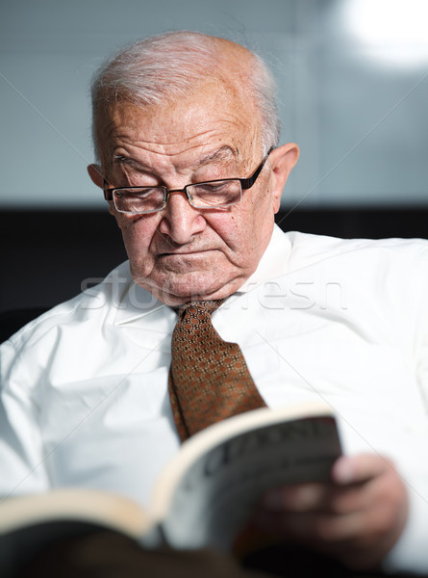
пожилой человек, который читает книгу

Slide 4
человек, читающий книгу

Slide 5
Обратите внимание на пожилого человека, читающего книгу

Slide 6
Пригласите на вечеринку молодого человека, читающего книгу.

Slide 7
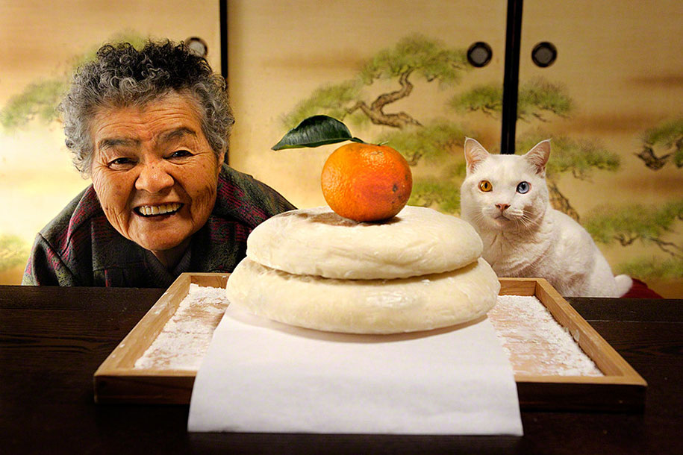
бабушка, которая любит кота

Slide 8
бабушка, любящая кота

Slide 9
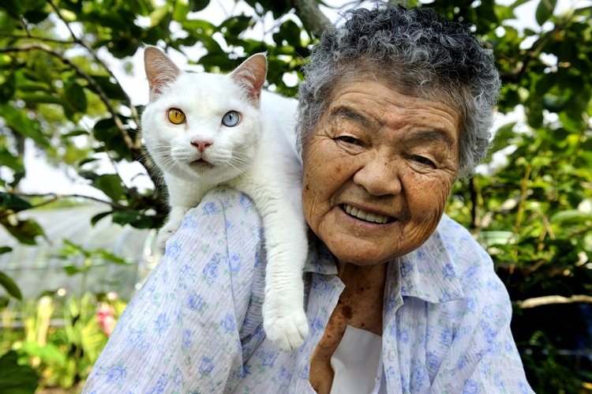
Познакомьтесь. Это бабушка Мисао.

Slide 10
Она живёт в Японии.

Slide 11
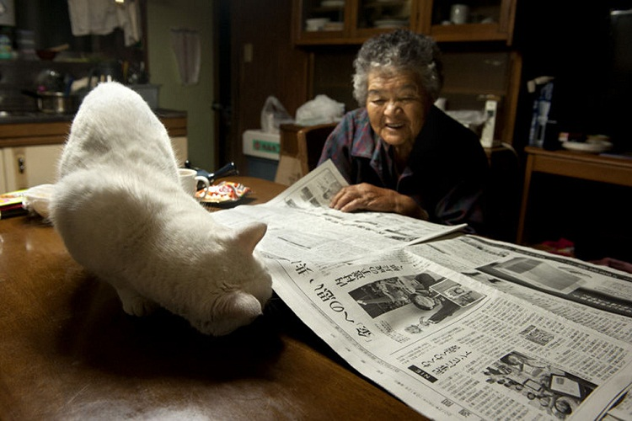
Бабушка, живущая в Японии, читает газету.

Slide 12
У бабушки, живущей в Японии и читающей газету, есть белый кот, которого зовут Фукумару.

Slide 13
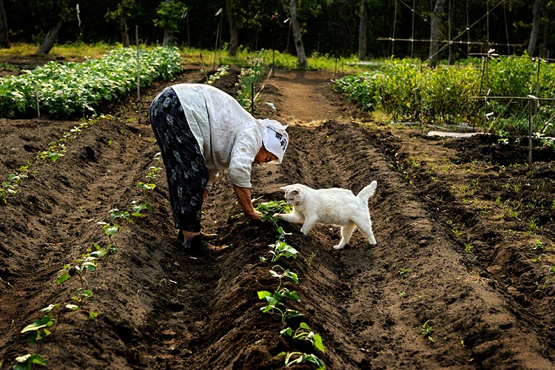
Бабушка работает на своей ферме, а кот … помогает.

Slide 14
Бабушке, работающей на своей ферме, помогает кот.

Slide 15
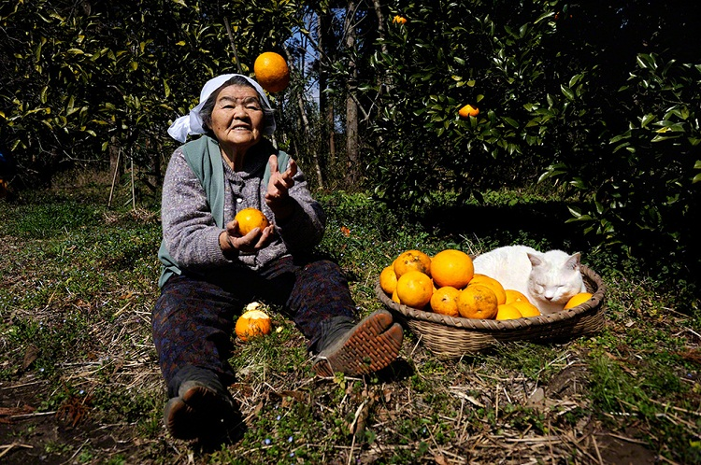
Бабушка играет // играющая бабушка

Slide 16
Рядом с играющей бабушкой спит кот.

Slide 17
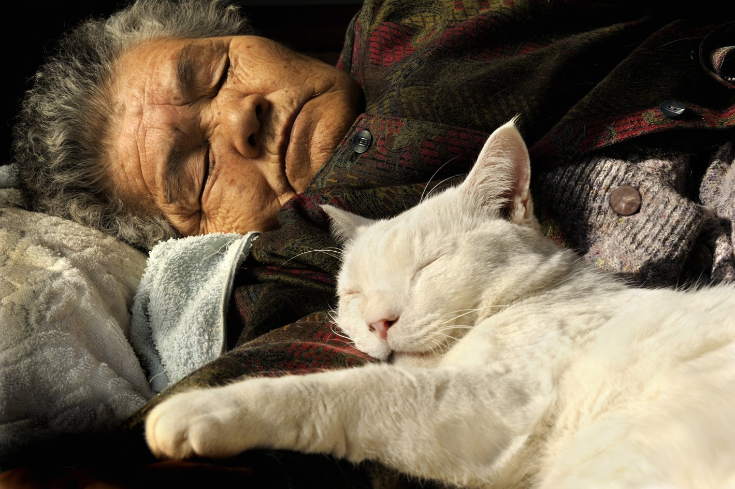
Бабушка и кот отдыхают

Slide 18
Как вы думаете, кто сфотографировал отдыхающую бабушку и спящего кота?

Slide 19
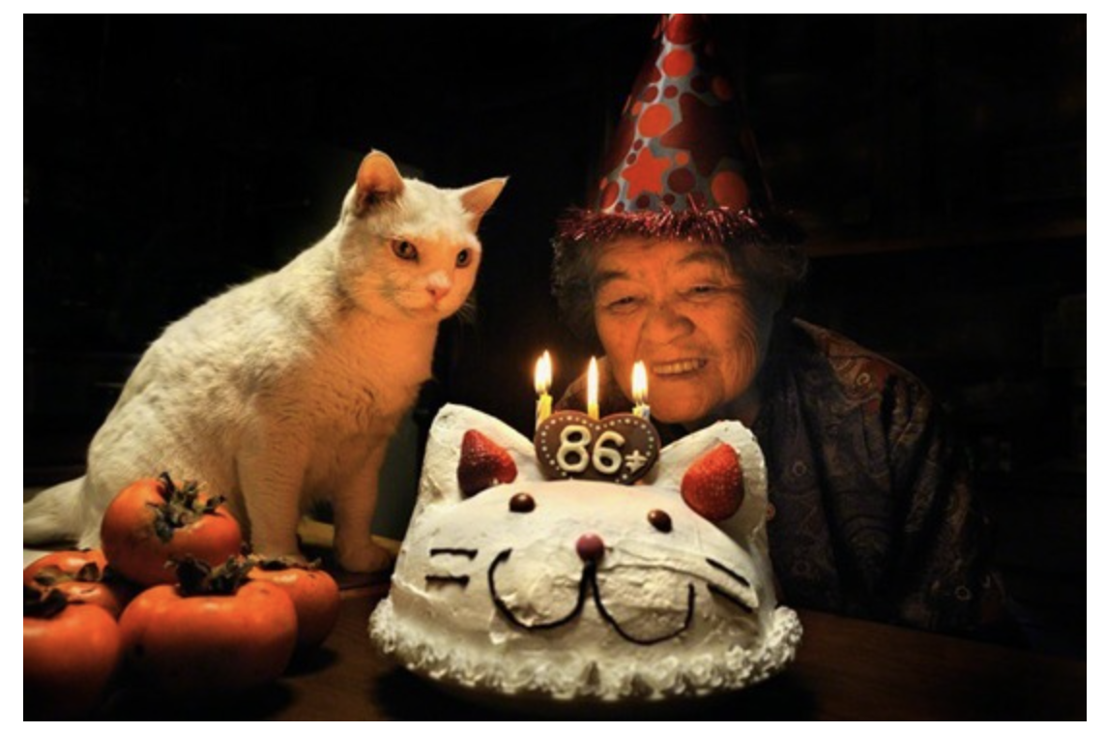
Вам понравилась бабушка Мисао? А кот Фукумару?

